Slide 1
Hygienutbildning
Innehåll:
Vårdrelaterade infektioner (VRI)
Resistenta bakterier
Smittvägar
Basala hygienrutiner och klädregler
Städning och rengöring
Tvätt, avfall och disk
Livsmedelshygien

Slide 2
Smittskydd & Vårdhygien
förebygga och minska smittspridning
förebygga vårdrelaterade infektioner (VRI)
rådgivning, utbildning, information, utarbetande av hygienrutiner

Slide 3
Hygienombud
Hygienombudet är arbetsplatsens ombud och kontaktperson i vårdhygienfrågor.
Hygienombudets roll innebär bl a att:
praktiskt verka för en god vårdhygienisk standard i verksamheten
vara uppdaterad angående vårdhygieniska riktlinjer och att de finns lättillgängliga i det dagliga arbetet
informera om vårdhygienfrågor som berör arbetsplatsen samt introducera nyanställda och vikarier i arbetsplatsens vårdhygienarbete
medverka vid enhetens hygienrond och egenkontrollrond
tillsammans med enhetschef säkerställa att vårdhygienfrågor beaktas i verksamheten, exempelvis vid ombyggnation och inköp av nya produkter

Slide 4
Vårdrelaterad infektion (VRI)
Ca 9% av patienterna i slutenvård drabbas av en VRI
VRI utgör 1/3 av alla vårdskador
65000 patienter på svenska sjukhus drabbas av en VRI varje år
Förlänger vårdtiden med i genomsnitt 4 dygn
30-50 % av VRI kan undvikas
Ökat lidande för patienten

Slide 5
Förebygga VRI
Exempel på infektioner som kan uppstå inom vården och förebyggande åtgärder:
Pneumoni:
Mobilisering, andningsgymnastik (blåsa i flaska, PEP-pipa), sitta uppe vid måltid.
Rutiner vid inhalation och handhavande av material hos patienter med tracheostomi
UVI:
Toalettbesök istället för att kissa i blöja eller på bäcken. Undvik KAD. Om KAD måste användas – avveckla så snart som möjligt, daglig utvärdering.
Rutiner vid KAD-sättning, handhavande av material, skötsel
Infektioner relaterat till centrala och perifera infarter:
Rutiner vid insättande, rutiner för CVK-omläggning
Sårinfektioner:
Rutiner för förvaring och handhavande av såromläggningsmaterial och rutiner för sårbehandling

Slide 6
Den friska koloniserade människan
NÄSA
Staph aureus
NPH Sterilt
HUD Staph. Epidermidis KNS Corynebakterier Proprionebacterium
BARN
Pneumokock Hemofilus Moraxella
MUNHÅLAN
Alfastreptokocker Neisseria Fusobakterier Laktobaciller
Ljumske PERINEUM
Staph aureus Anearober laktobaciller (HSB)
TARM Anaerober E coli Enterobakter Klebsiella Lakto

Slide 7
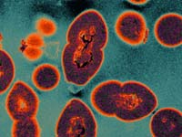
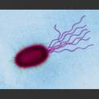
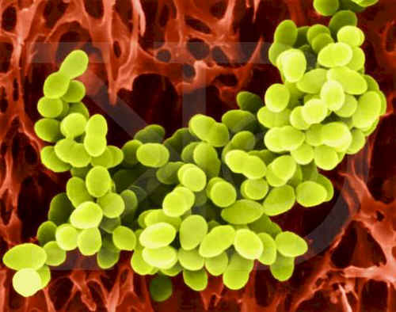
Antibiotikaresistenta bakterier
VRE - Vancomycinresistent enterokock. Tarmbakterie. Kontaktsmitta. Fekal-oral smitta. ”Kladdig”, svår att städa bort
ESBL - Extended spectrum betalactamase. Enzymer som ger resistens hos tarmbakterierna E.coli och Klebsiella. Kontaktsmitta. Fekal-oral smitta
ESBL-carba – Resistent mot fler antibiotikasorter än ”vanlig” ESBL
MRSA – Meticillinresistenta S. Aureus. Hudbakterie. Kontaktsmitta. Hudflagor kan också spridas via luften och kontaminera omgivande ytor och material
VRE
ESBL
MRSA

Slide 8
Resistenta bakterier (MRB) – varför problem för sjukvården?
Antibiotika är en förutsättning för modern sjukvård
- avancerad kirurgi - transplantationer - cytostatikabehandling - neonatalvård
Vanliga infektioner blir svårare att bota
Ökade behov av enkelrum och egen toalett
Förlängda vårdtider och ökade sjukvårdskostnader
Ibland finns inget fungerande antibiotika att ge
Notes:
MRB ökar pga fel- och överanvändning av antibiotika.
Odlar inte alltid innan insättning av preparat Vi reser även mycket mer i dag än tidigare och plockar med oss MRB hem

Slide 9
Sjukhus
Ökad smittspridningsrisk
Mottagliga individer
Hög antibiotikabelastning
Mycket människor på liten yta
med olika sjukdomar och behandlingar

Slide 10
Smittvägar och smittspridning
För att kunna förebygga smitta behöver vi kunskaper om smittvägar
och basala hygienrutiner
-Kontaktsmitta direkt/indirekt
-Luftburen smitta droppkärnor från/till luftvägarna, dammpartiklar från huden
-Droppsmitta direkt/indirekt
-Tarmsmitta fekal/oral
-Blodburen smitta direkt/indirekt
-Insektsburen smitta

Slide 11
Riskfaktorer för spridning/ökad mottaglighet
Tarmbakterier
Diarré/stomi
KAD/RIK
Urin- och faecesinkontinens Sond/drän
Sårinfektioner
Hudbakterier
Kroniska hudsjukdomar
Oläkta, omläggningskrävande sår
Bölder
Sond/drän
Infarter
KAD

Slide 12
Basal hygien i vård och omsorg SOSFS 2015:10
Viktigaste åtgärden för att förebygga smittspridning i vårdarbete
Tillämpas i alla vårdsituationer oavsett känd eller
okänd smitta
Tillämpas av alla personalkategorier som deltar aktivt i patientnära omvårdnad, undersökning och behandling

Slide 13
Arbetsdräkt
All personal ska använda kortärmad arbetsdräkt i patientnära vårdarbete. Långärmad undertröja är inte tillåtet. Långärmad kofta kan bäras vid administrativt arbete och på rast
Arbetsdräkt byts dagligen, samt då den blivit våt eller synligt
förorenad
Klocka, armband, ringar, bandage eller stödskena får ej användas i patientnära vårdarbete
Naglar ska vara korta och fria från konstgjorda
material

Slide 14
Handhygien
Desinfektera (sprita) händerna:
-Före och efter patientkontakt
-Före rent och efter orent arbete
-Alltid före och efter användning av handskar
-Alltid efter handtvätt
- Handsprit innehåller mjukgörande medel och torkar inte ut händerna
Tvätta händerna:
-När händerna är smutsiga så det syns/känns
-Vid vård av patient med diarré/kräkning (gastroenterit) eftersom vissa virus, t ex calici, inte dör helt av alkoholen som finns i handdesinfektion

Slide 15
För att förhindra smittspridning…
…är det viktigt att även tänka på patientens händer. Hjälp de patienter som inte själva kan tvätta eller sprita händerna, speciellt efter toalettbesök och innan måltid. Se till att det finns handdesinfektion tillgänglig även för anhöriga och besökare.

Slide 16
Handskar
-Använd handskar vid risk för kontakt med
kroppsvätska
-Berör inte omväxlande rent och orent
-Byt handskar mellan patienter och mellan rent och orent arbete hos samma patient
-Vid blodprovstagning
-Vid hantering av kemikalier, t ex ytdesinfektion, eftersom det kan torka ut händerna.

Slide 17
Engångsförkläde
-Vid risk för stänk och orent arbete
-Vid patientnära vårdarbete eller bäddning av
patientens säng
-Används för att inte kontaminera arbetskläderna
eller överföra smittämnen mellan patienter
Munskydd, andningsskydd, skyddsglasögon/visir
-Använd munskydd och/eller visir i situationer där du riskerar att få stänk i ansiktet, oavsett smitta
-Använd munskydd alt. andningsskydd FFP2/FFP3 samt visir hos patient med virusorsakad luftvägsinfektion så länge smittsamhet föreligger
-Använd andningsskydd FFP3 hos patient med öppen, smittsam lung-
/larynxtuberkulos

Slide 18
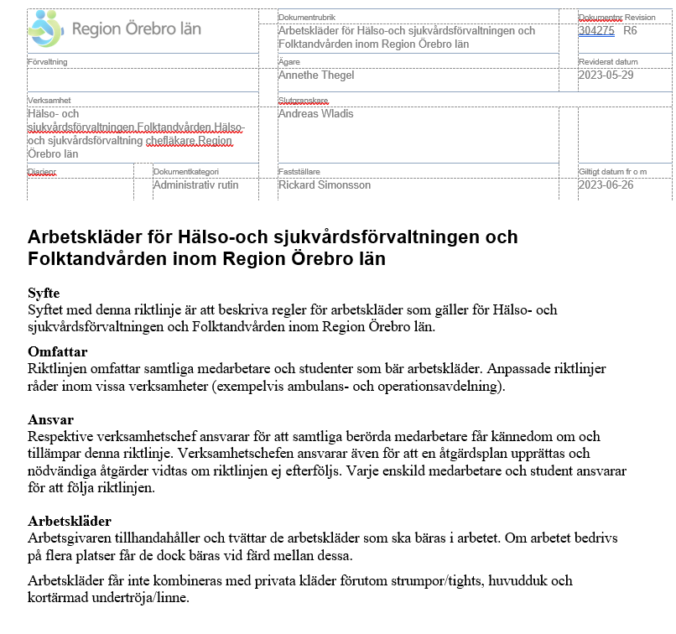
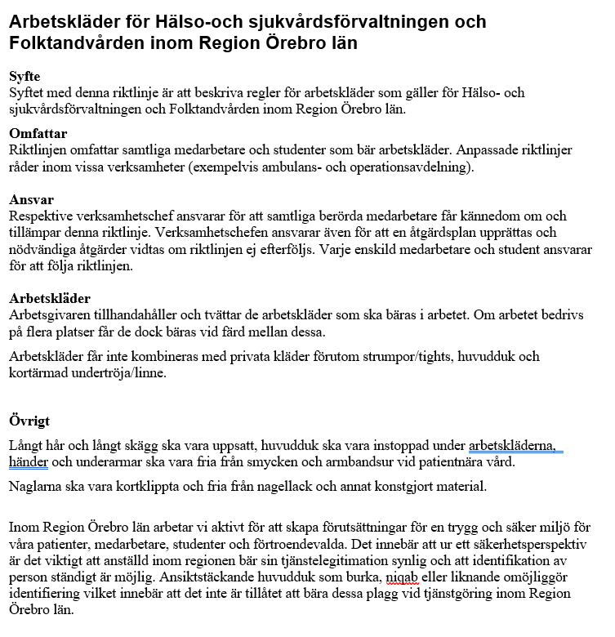
Klädriktlinje
Långt hår och långt skägg ska sättas upp
Huvudduk ska vara instoppad under
bussarongen och bytas/tvättas regelbundet
samt vid behov. Egen huvudduk får användas
Det är inte tillåtet att kombinera arbetsdräkten med privata kläder förutom underkläder, kortärmad tröja/linne och strumpor/tights
Naglar ska vara korta och fria från konstgjorda
material
Här finns riktlinjerna för basala hygienrutiner och klädriktlinjer Vårdhygieniska riktlinjer öppen/slutenvård • Vårdgivare Region Örebro län (regionorebrolan.se)

Slide 19
Extern överlevnad av bakterier i miljön
Stafylokocker/MRSA 7 dagar – 7 månader
Enterokocker, VRE 5 dagar – 4 månader Acinetobacter 3 dagar – 5 månader
E.coli 1,5 timme
Clostridoides difficile 5 månader – 24 år
Calici Ca 1 månad

Slide 20
Städning, rengöring och desinfektion
Mekanisk rengöring är alltid mest effektivt!
Riktlinjer för vem som städar vad (städpersonal/vårdpersonal)
Rutiner för frekvens på städning/rengöring
Daglig städning
Veckostädning
Storstäd
Daglig desinfektion av tagytor
Förråd
Rengöring och städning mellan patienter
Rengöring av hjälpmedel och medicinteknisk utrustning

Slide 22
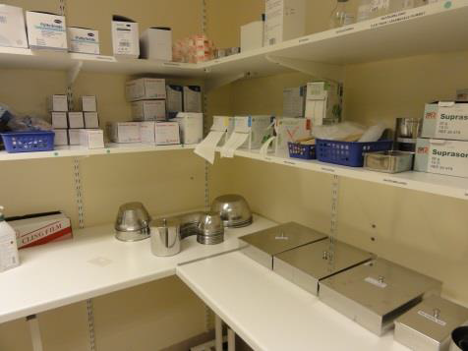
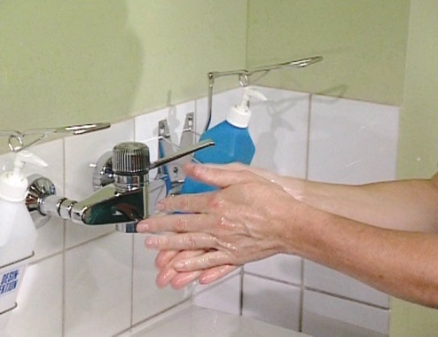
Förråd- och materialrutiner
Sterila och rena produkter ska förvaras så att de:
Skyddas mot damm, fukt och solljus
Skyddas från onödigt plock av personalhänder
Rutin för översyn och rengöring ska finnas
Bevara föremålets ursprungliga renhetsgrad fram till patienten. Handsprit ska finnas i förråd. Rent och desinfekterat material/utrustning ska hanteras med
rena och desinfekterade händer:
Rent gods och rena instrument
Förband eller annan känslig utrustning eller produkter
Ren tvätt

Slide 23
Tvätt, avfall och disk
Tvätt som är kraftigt förorenad med kroppsvätskor samt tvätt
som använts av patienter med skabb eller löss läggs i gul
tvättsäck med upplösbar innersäck.
Övrig tvätt i vit tvättsäck oavsett smitta.
Avfall som är kraftigt förorenat med kroppsvätskor och där risk för läckage föreligger, läggs i behållare för smittförande avfall t.ex. drän och sugpåsar med innehåll. Allt annat slängs i vanliga sopor oavsett smitta.
All disk hanteras på samma sätt. Tvätta händerna när händerna är smutsiga så det syns/känns. Annars räcker det att sprita händerna.
Hantera stickande/skärande avfall så att du undviker att skada dig!

Slide 24
Livsmedelshygien
Rena händer före kontakt med livsmedel!
Använd gaffel/engångshandskar vid hantering av oförpackade livsmedel Plastförkläden skall användas vid iordningsställande av frukost och
servering av mat ur kantiner. Kasseras efter användning

Slide 25
Vårdhygiens hemsida
Vårdhygien • Vårdgivare Region Örebro län (regionorebrolan.se)

